Slide 1

Республиканский конкурс
отрядных вожатых
«Замечательный вожатый»

Slide 2

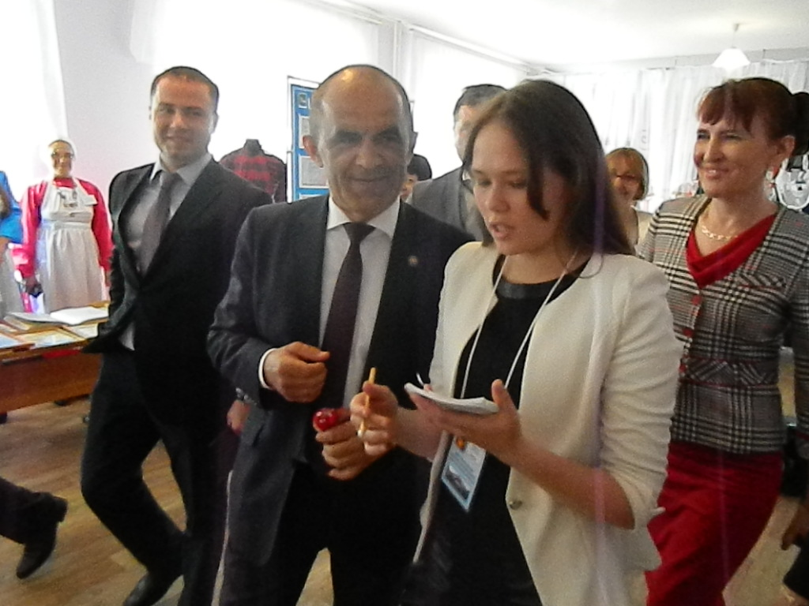
Набиуллина
Ильхамия
Ильдусовна
Президент
Совета старшеклассников
Президент
совета старшеклассников
МБОУ Терсинская СОШ
Агрызского района РТ
Вожатый 3 класса
мое кредо: Вожатый – профессия - птица,
Крылачей её не сыскать.
С какою другою работой сравнится –
Ребячьи сердца зажигать?!

Slide 3

Я считаю:
- человек, который берёт на себя ответственность
быть таковым, действительно
должен знать
и уметь очень многое.
И даже если он этого многого
не умеет и не знает,
он обязан этому учиться.
Вожатый – это артист и спортсмен,
литератор и историк,
психолог и немного ребёнок,
фантазёр и добрый волшебник.

Slide 4

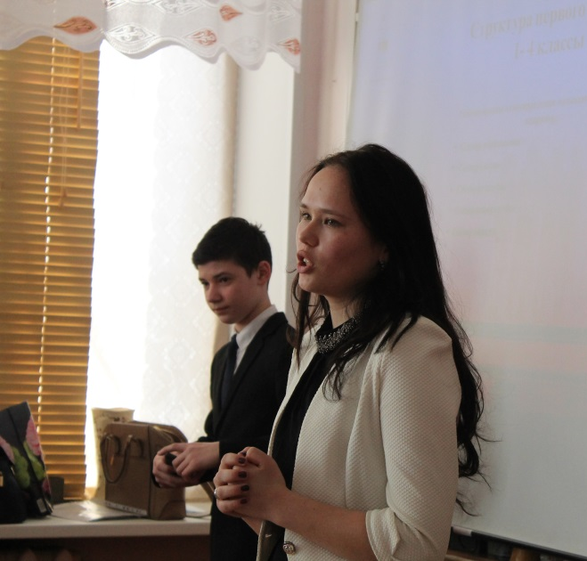
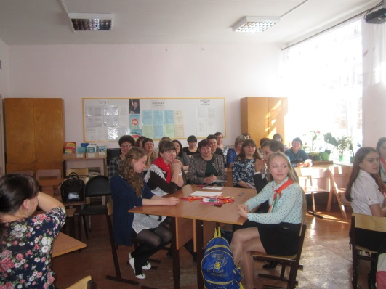
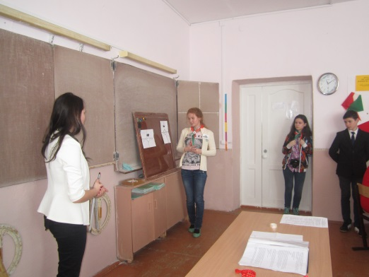
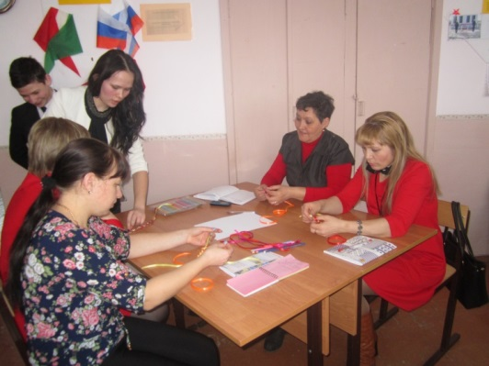
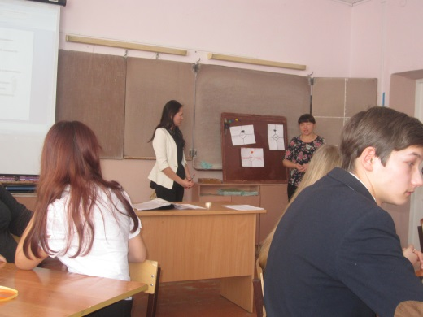
У вожатых трудная задача –
ПОВЕСТИ ВПЕРЁД, ДЕРЗАТЬ, ИСКАТЬ.
Часто от обиды чуть не плача,
К ребятишкам ключик подбирать.
Этот ключик подобрать совсем непросто
Даже в наш сверх всемогущий век.
Ведь перед тобой пусть малый ростом,
Но довольно взрослый человек.
Ключик вот: ТЫ БУДЬ ВСЕГДА ПРИМЕРОМ,
Сам гори – тогда зажжёшь других…
Районный семинар ДОО
Мастер-класс «Лидер-основа современного школьника»
Мастер-класс
«Шаг за шагом»
Защита проектов

Slide 5

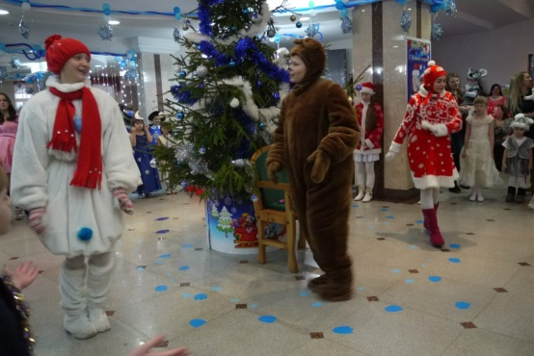
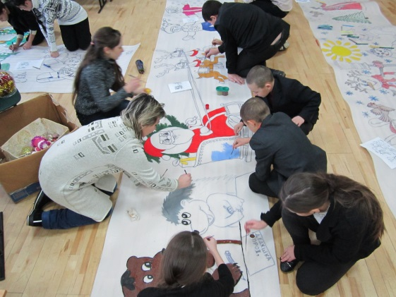
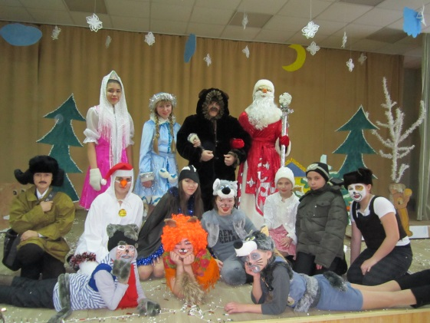
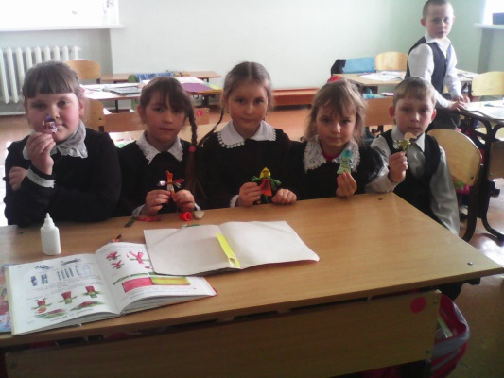
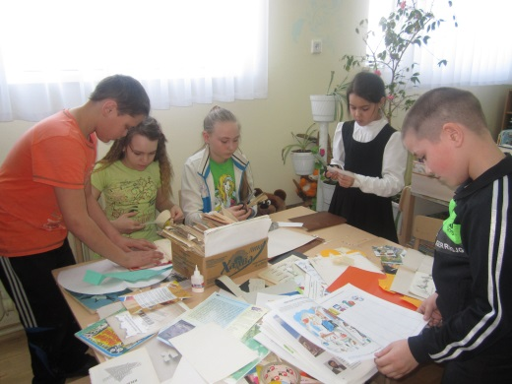
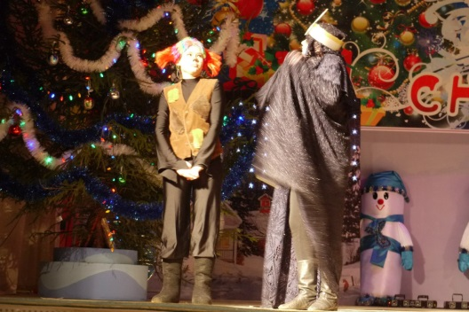
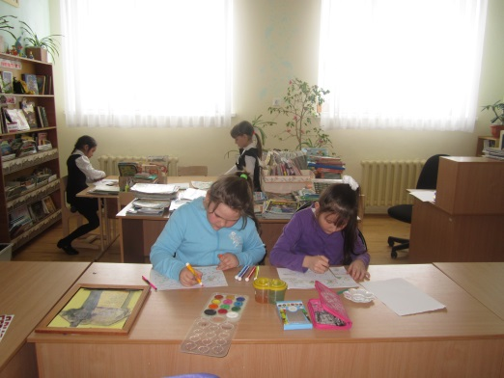
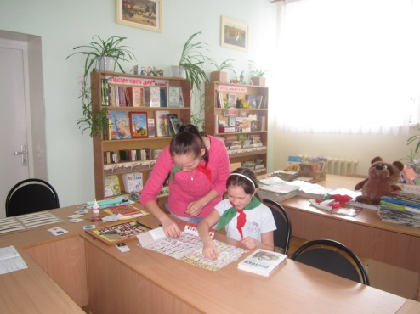
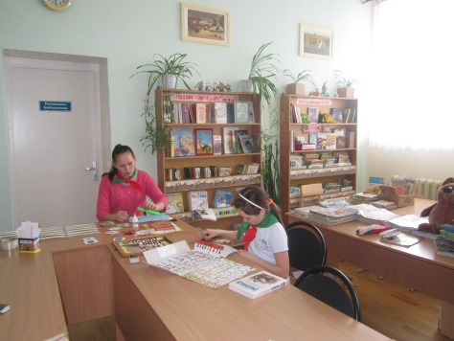
Жизнь вожатская так интересна, полна!
Много трудностей в этой работе,
Только радости больше - поверьте, друзья
- Дарить детям любовь, доброту и заботу.

Slide 6
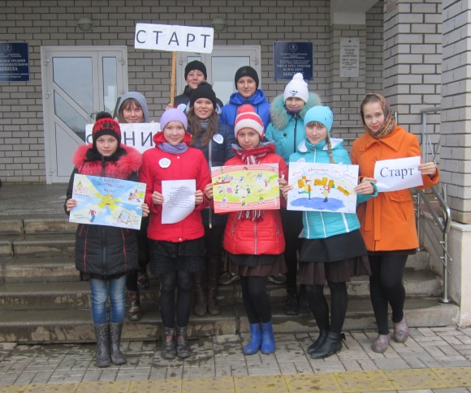
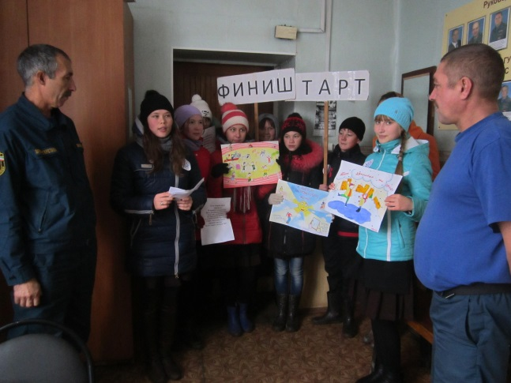
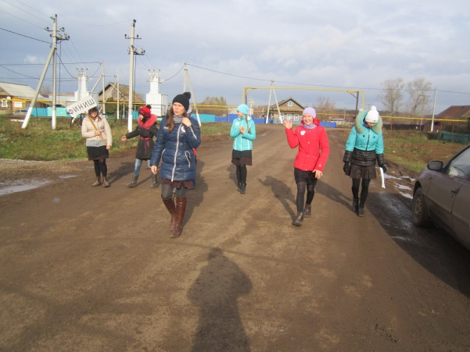
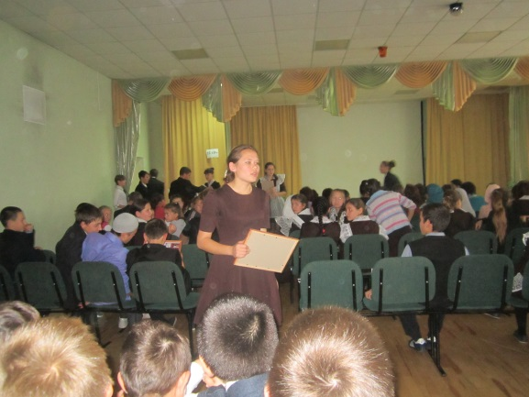
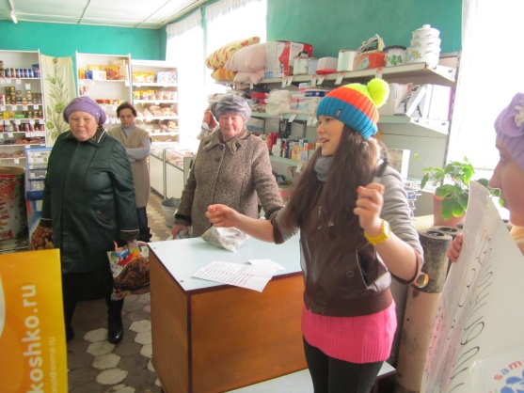
Активный сторонник
Волонтерского движения
Повести за собой – вот призванье моё.
Я – с детьми – этим счастлива я!
Состоянье души как высокий полёт.
Быть вожатой – судьба моя.

Slide 7
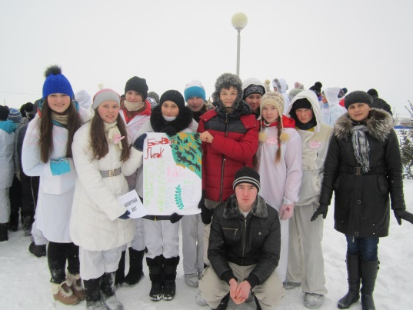
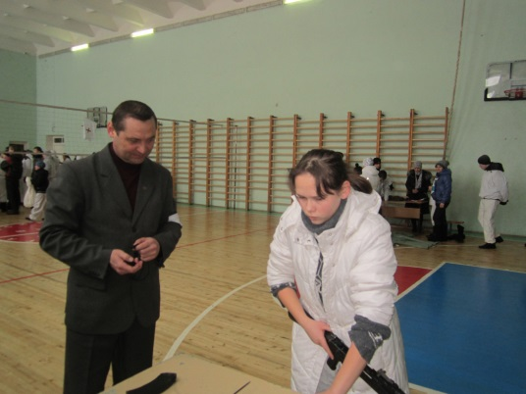
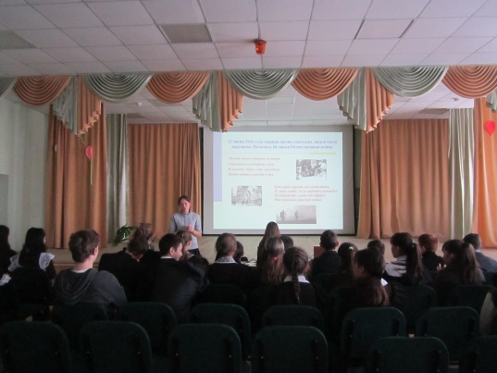
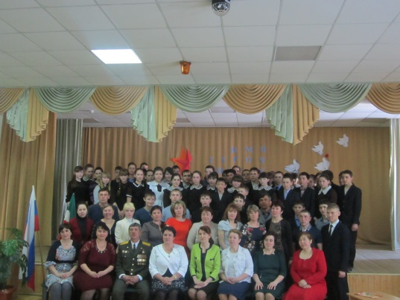
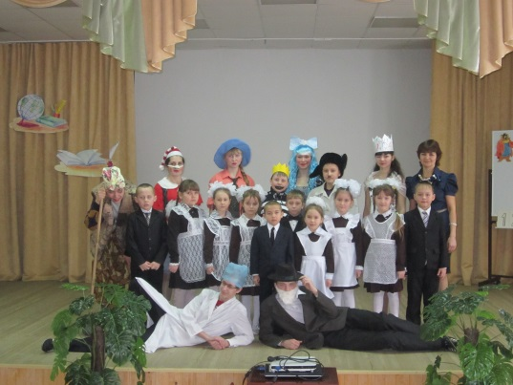
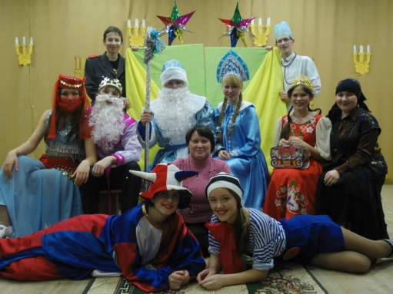
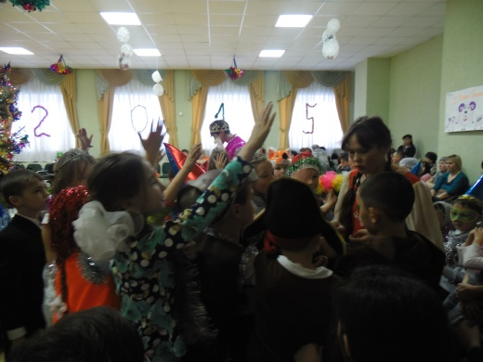
Участие в мероприятиях
«Зарница» «Боевой листок»
к 70 Великой Победы
Разборка-сборка АК-74
Общешкольный проект
«Победа деда-моя Победа»
В рамках Всероссийского
патриотического проекта
«Имя-героя школе»
«Есть такая профессия
Родину защищать!»
Новогоднее представление для младших школьников
«Капризуля Несмеяна»
Праздник «Прощание с Азбукой»

Slide 8

Слушать и слышать ребёнка, чувствовать вместе
с ним, вести его за собой в прекрасный мир фантазии
и красоты, быть рядом, и чуть впереди – непередаваемые
ощущения. А какой праздник наступает в душе, когда ты вдруг понимаешь, что сумел отыскать ключик к сердцу каждого ребёнка.
Нет ничего приятнее, чем видеть искорки радости в глазах детей, а их слова благодарности, их тепло и уверенность во мне – самая высокая награда!
«Я – с детьми – этим счастлива я!»

